Slide 1



요 양 보 호 기 술 1
3부 요양보호와 생활지원
김 지 언 교수

Slide 2
8장 의사소통과 정서지원
1절 효과적인 의사소통과 정서지원

Slide 3
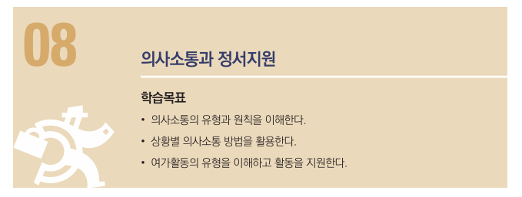
1절 효과적인 의사소통과 정서지원

Slide 4
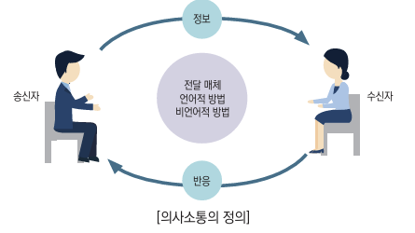
1절 효과적인 의사소통과 정서지원

Slide 5
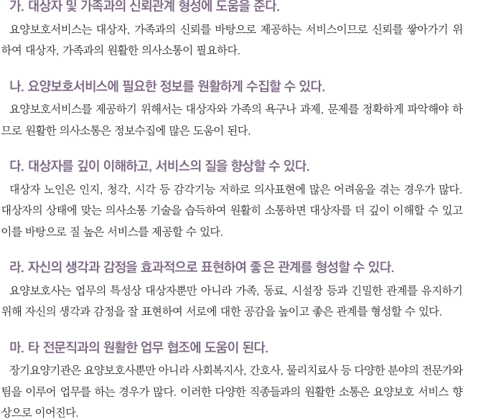
1절 효과적인 의사소통과 정서지원

Slide 6
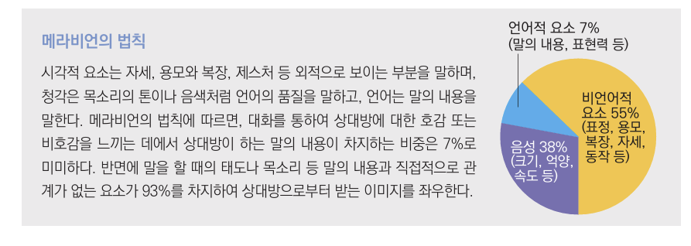
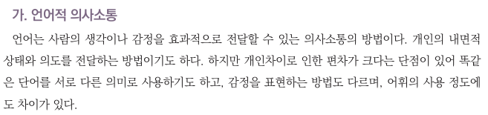
1절 효과적인 의사소통과 정서지원

Slide 7
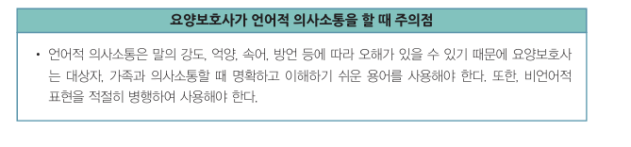
1절 효과적인 의사소통과 정서지원

Slide 8
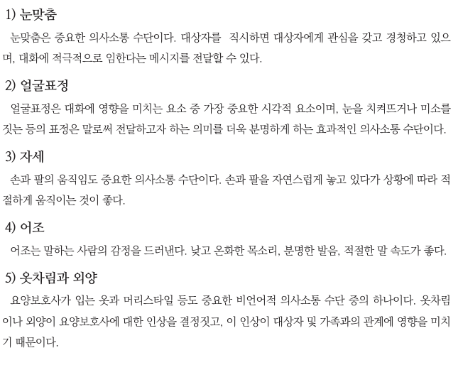
1절 효과적인 의사소통과 정서지원

Slide 9
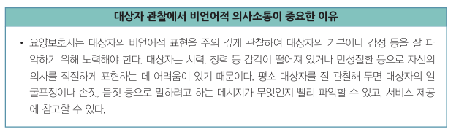
1절 효과적인 의사소통과 정서지원

Slide 10
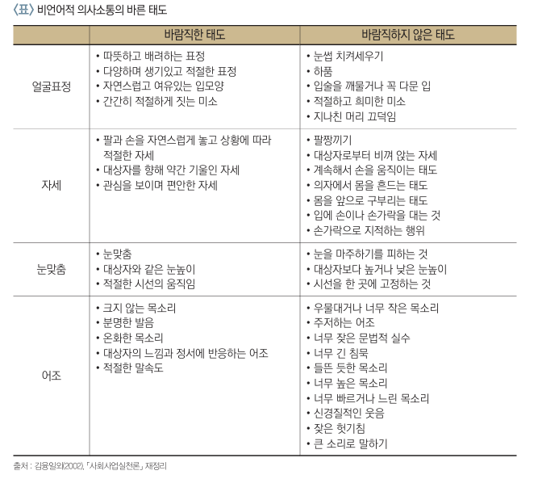
1절 효과적인 의사소통과 정서지원

Slide 11
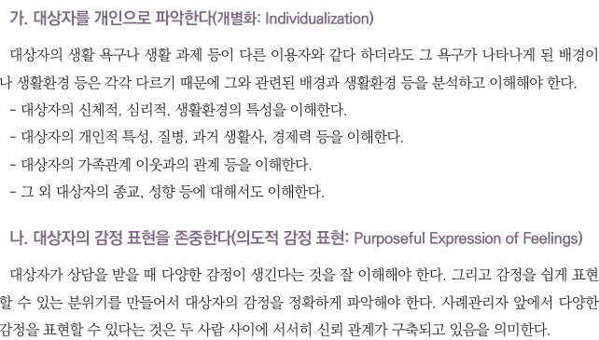

1절 효과적인 의사소통과 정서지원

Slide 12
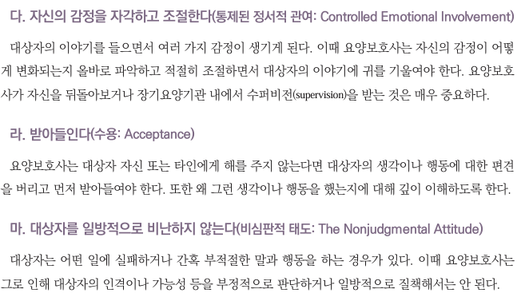
1절 효과적인 의사소통과 정서지원

Slide 13
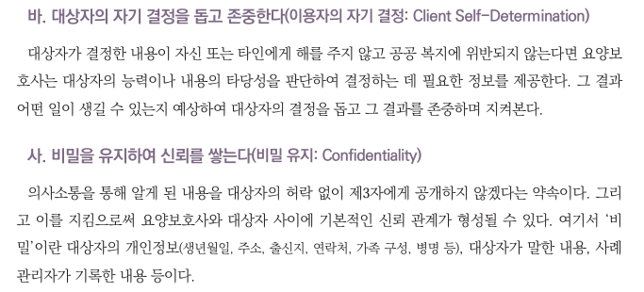
1절 효과적인 의사소통과 정서지원

Slide 14

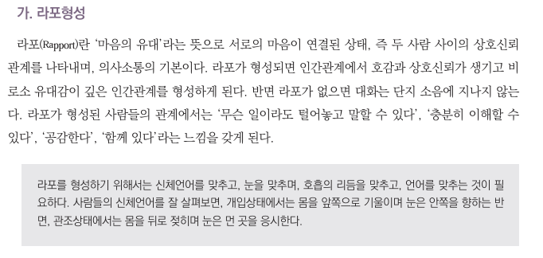
1절 효과적인 의사소통과 정서지원

Slide 15

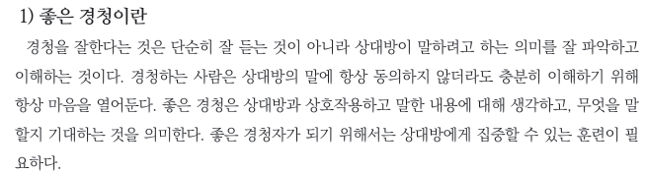
1절 효과적인 의사소통과 정서지원

Slide 16
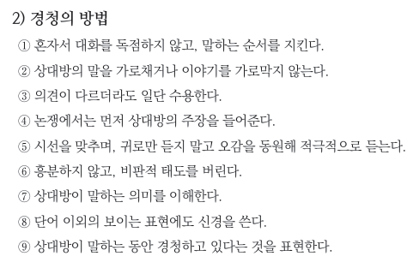
1절 효과적인 의사소통과 정서지원

Slide 17
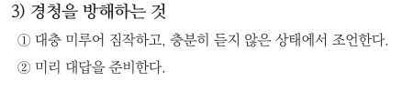
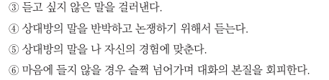
1절 효과적인 의사소통과 정서지원

Slide 18
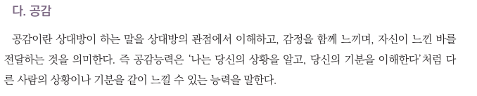
1절 효과적인 의사소통과 정서지원

Slide 19
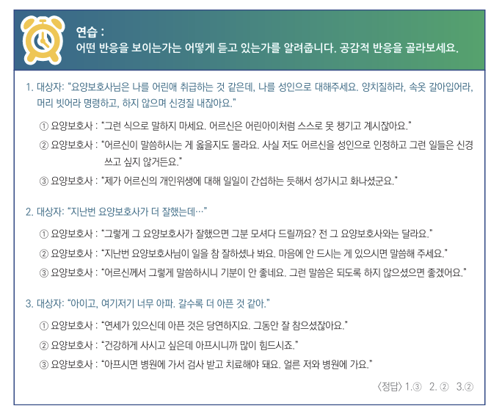
1절 효과적인 의사소통과 정서지원

Slide 20

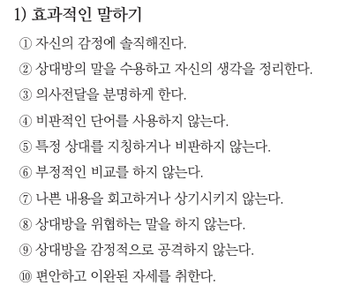
1절 효과적인 의사소통과 정서지원

Slide 21
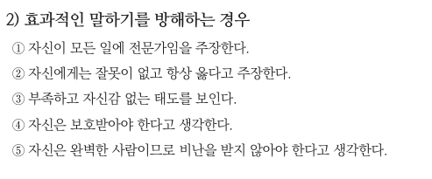
1절 효과적인 의사소통과 정서지원

Slide 22
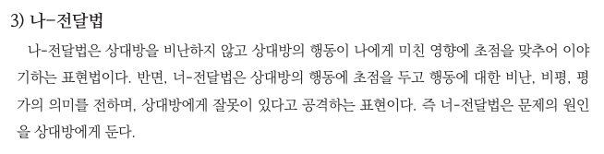
1절 효과적인 의사소통과 정서지원

Slide 23
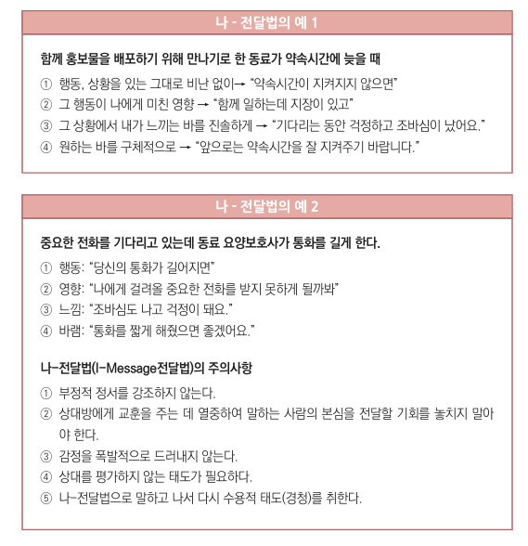
1절 효과적인 의사소통과 정서지원

Slide 24
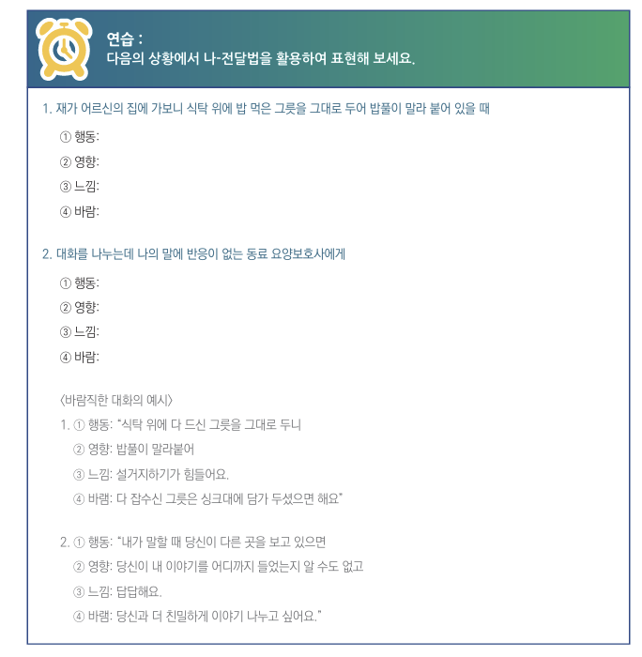
1절 효과적인 의사소통과 정서지원

Slide 25
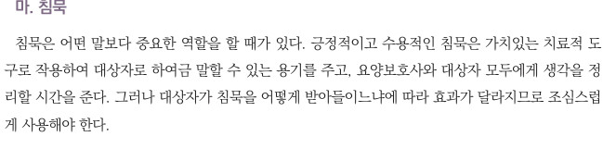
1절 효과적인 의사소통과 정서지원

Slide 26
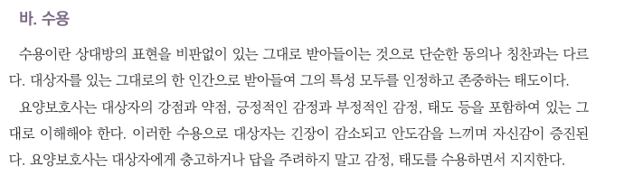
1절 효과적인 의사소통과 정서지원

Slide 27

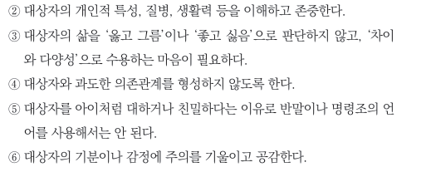
1절 효과적인 의사소통과 정서지원

Slide 28
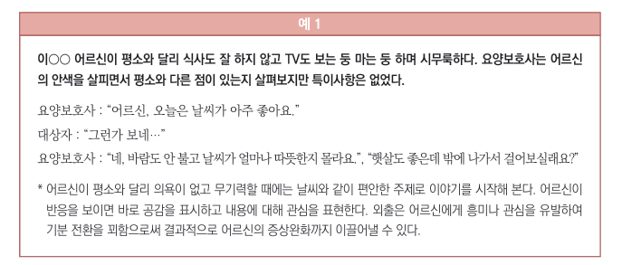
1절 효과적인 의사소통과 정서지원

Slide 29
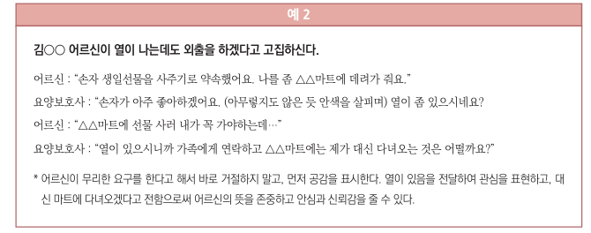
1절 효과적인 의사소통과 정서지원

Slide 30
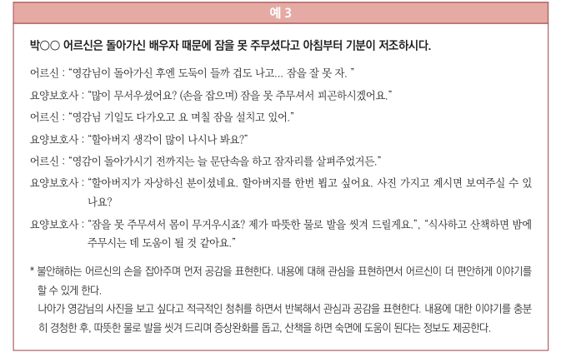
1절 효과적인 의사소통과 정서지원

Slide 31

생각나누기
“말 한마디에 기분이 좋아졌던 경험이 있나요?”

Slide 32
수고하셨습니다
13주 1강을 마치겠습니다.

